Slide 2
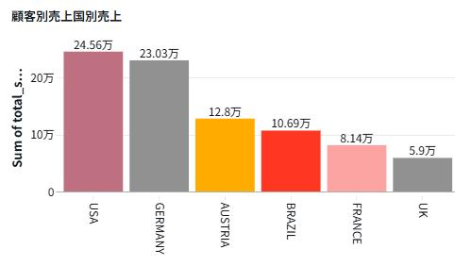
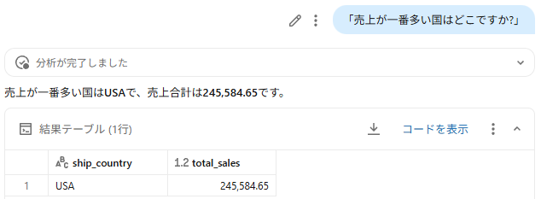
売上が一番多い国はどこですか？
AI Chatのテスト結果
正解（SQLで作成）

Slide 3
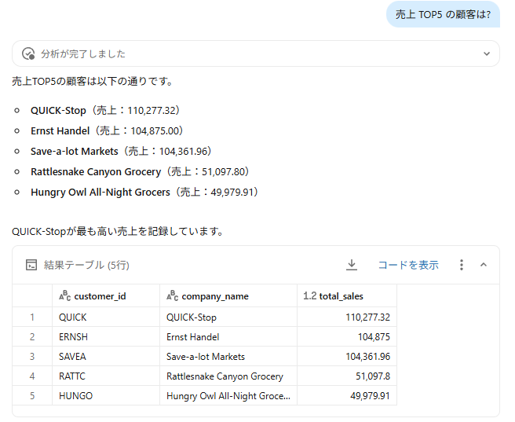
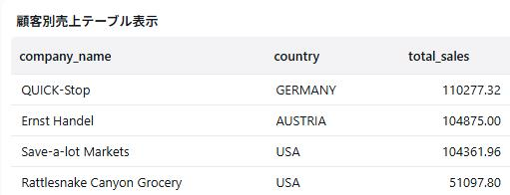
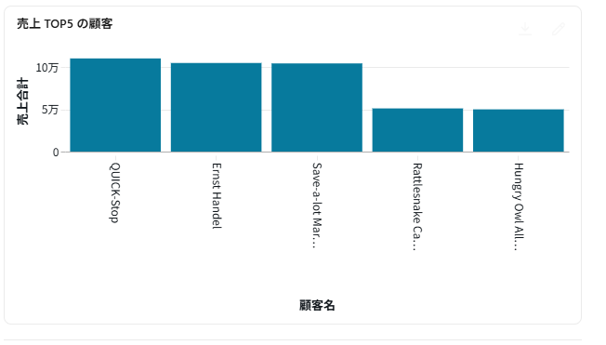
売上TOP5の顧客は？
AI Chatのテスト結果
正解（SQLで作成）

Slide 4
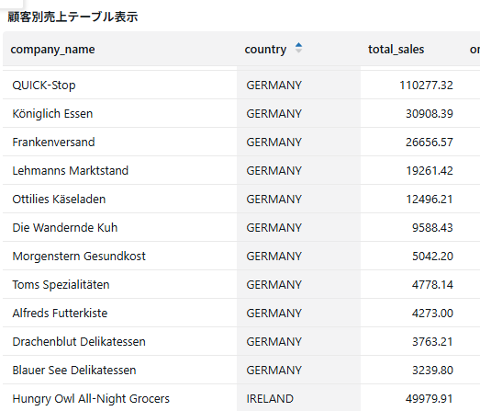
ドイツの顧客一覧を見せて
AI Chatのテスト結果
正解

Slide 5
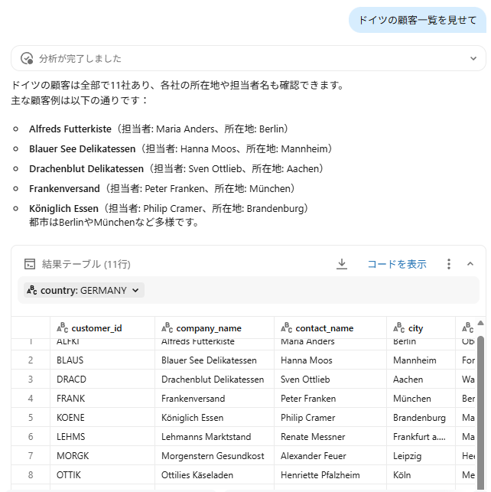

Slide 6
売上が一番多い国はどこですか？
AI Chatのテスト結果
正解

Slide 7
売上が一番多い国はどこですか？
AI Chatのテスト結果
正解

Slide 8
売上が一番多い国はどこですか？
AI Chatのテスト結果
正解

Slide 9
売上が一番多い国はどこですか？
AI Chatのテスト結果
正解

Slide 10
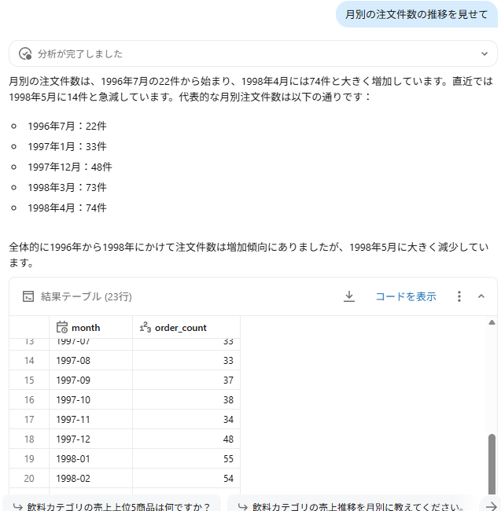
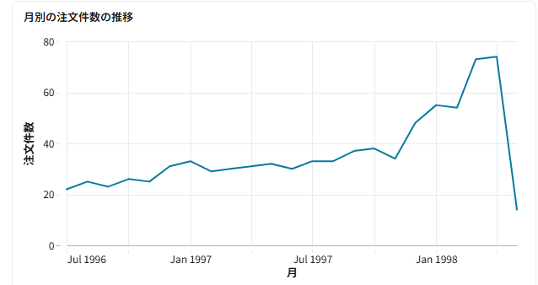

Slide 11
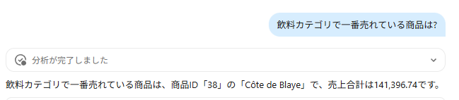

Slide 14
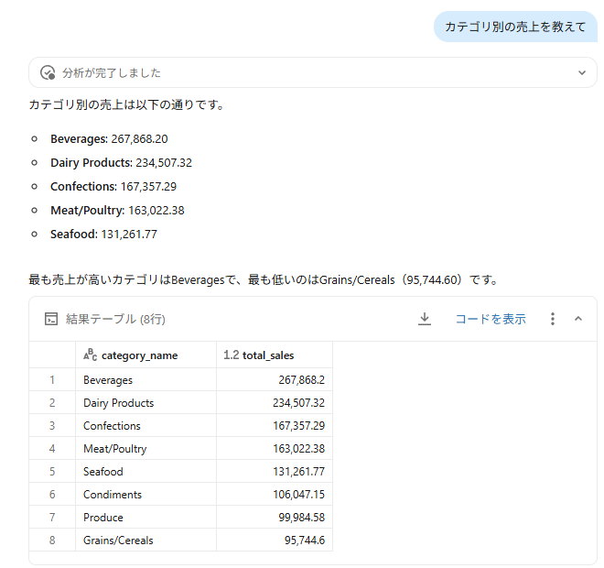
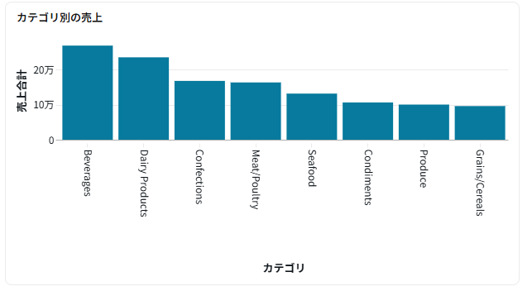

Slide 16
